Slide 1
目标检测之R-CNN
高铭阳
2019.03.27

Slide 2
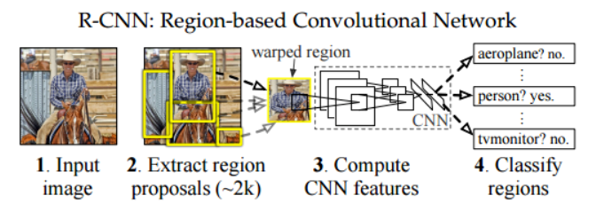
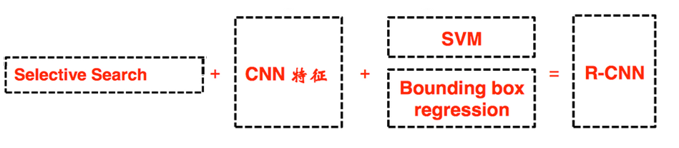

Slide 3

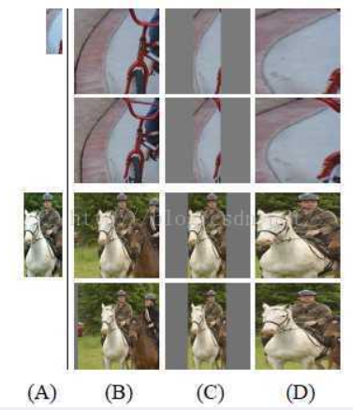
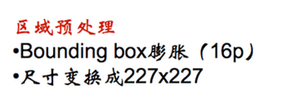
1.各向异性缩放：(D)
2.各向同性缩放 (1)先扩充后裁剪：(B)
(2)先裁剪后扩充：(C)
第1、3行就是结合了padding=0,
第2、4行结果图采用padding=16的结果。
采用各向异性缩放、padding=16的精度最高。

Slide 4
训练阶段
pre-train：拿一个在ImageNet上pre-train的CNN模型（如AlexNet/VGG）作为初始模型
fine-tune：由于物体标签训练数据少，如果要直接采用随机初始化CNN参数的方法，那么目前的训练数据量是远远不够的。
1. fine-tune的Loss仍采用AlexNet网络的softmax的loss
2.将最后一个全连接层的输出（分类数）从1000改为N+1
3.正负样本的定义：
正样本(N个类别)：区域建议的框和（Ground-truth）重合IoU≥0.5
负样本（背景类）：IoU<0.5

Slide 5
训练阶段
用FC7的特征训练线性SVM分类器：
把SS的正负样本再经过fine-tune好的CNN，取FC7的特征(4096)分类，一共N个SVM，每个SVM都会输出概率值。
1. Loss采用的是SVM的Hinge loss，不再是softmax的loss
2.每个类别对应一个SVM分类器，属于该类别就1，否则0 (共需训练N个SVM)
3.正负样本定义：
正样本：所有Ground-truth区域对应的FC7层的特征
负样本：跟Ground-truth重合IoU<0.3的SS区域的FC7

Slide 6
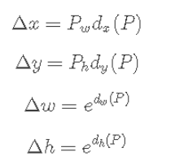
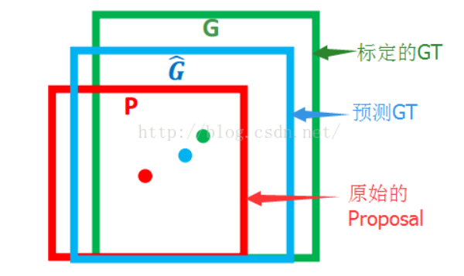
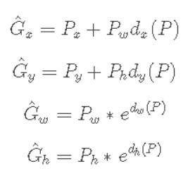
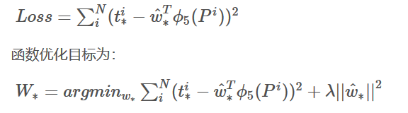
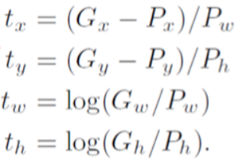
训练阶段
用Conv5的特征训练Bounding box回归模型（P的IOU>0.6）

Slide 7
测试阶段
将SS产生的2000个区域使用fine-tune过的AlexNet计算2种特征
1.FC7的特征送入N个SVM分类器进行分类，每个SS区域都会得到N个类别分值，哪个类别的分值最高就认为该Bounding box是哪个类别；
2.对每个类别下的所有区域进行非极大值抑制；最后2000个区域里可能剩下3个保存下来的SS区域
3.Conv5特征：取这3个的Conv5的特征送到回归模型获取Bound box的offset去修正原来的SS算法

Slide 8
R-CNN缺点
(1) 训练分为多个阶段，步骤繁琐: fine-tune + 训练SVM + 训练边框回归器
(2) 训练耗时，占用磁盘空间大：5000张图像产生几百G的特征文件
(3) 速度慢: 使用GPU, VGG16模型处理一张图像需要47s。
(4) 测试速度慢：每个候选区域需要运行整个前向CNN计算
(5) SVM和回归是事后操作：在SVM和回归过程中CNN特征没有被学习更新

